Slide 1
8. разред - Историја

Slide 2
СРБИЈА 1858- 1878.
ЦРНА ГОРА 1852- 1878.
-УТВРЂИВАЊЕ-
*Уџбеник од 185- 195. стране

Slide 3
СРБИЈА 1858- 1878.
1858. године дошао на власт
Сукобио се са онима, који су га довели на власт
Покренуо питање исељавања Османлија и укидање Турског устава
ДРУГА ВЛАДАВИНИ КНЕЗА МИЛОША ОБРЕНОВИЋА
(1858-1860)

Slide 4
СРБИЈА 1858- 1878.
КНЕЗ МИЛОШ ОБРЕНОВИЋ

Slide 5
СРБИЈА 1858- 1878.
На власти од 1860. године након смрти оца
Својом политиком створио Балкански савез
Апсолутистички начин владања
Закон о народној скупштини, Закон о државном савјету, Закон о војсци
Јачање Уједињење омладине српске
1862. година Чукур чесма
Добијени градови: Ужице, Соко, Шабац, Смедерево, Београд, Кладово
Убијен у Београду 1868. године

Slide 6
СРБИЈА 1858- 1878.
ДРУГА ВЛАДАВИНА КНЕЗА МИХАИЛА ОБРЕНОВИЋА
(1860- 1868)

Slide 7
СРБИЈА 1858- 1878.
Војска за новог кнеза именовала четрнаестогодишњака
У његово име државом управљало Намјесништво
Намјесништво: Миливоје Петровић Блазнавац, Јован Ристић и Јован Гавриловић
1869. година Устав
Србија уставна монархија са династијом Обреновића на челу

Slide 8
СРБИЈА 1858- 1878.
ВЛАДАВИНА НАМЈЕСНИШТВА ЗА ВРИЈЕМЕ МАЛОЉЕТНОГ
МИЛАНА ОБРЕНОВИЋА

Slide 9
ЦРНА ГОРА 1852- 1878.
Проглашен за кнеза 1852. године
Раздвојене свјетовна и духовна власт
Аутократски владао
Законик 1855. године
Помоћ Херцеговцима, сукоб са Турском
Спасила интервенција Русије и Аустрије
У спољној политици ослањао се на Француску
1860. године убијен у Котору

Slide 10
ЦРНА ГОРА 1852- 1878.
КНЕЗ ДАНИЛО ПЕТРОВИЋ
(1852- 1860)

Slide 11
ЦРНА ГОРА 1852- 1878.
На власт дошао синовац кнеза Данила
Влада аутократски (самовлашће)
Сукоб са Омер- пашом Латасом 1862. године
Руска дипломатија спасила црногорску војску од пораза

Slide 12
ЦРНА ГОРА 1852- 1878.
ПРВИ ПЕРИОД ВЛАДАВИНЕ КНЕЗА НИКОЛЕ ПЕТРОВИЋА

Slide 13
ЦРНА ГОРА 1852- 1878.
СРБИЈА 1858- 1878.
Објавиле рат 1876. године Османлијама
Српска војска пораз код Ђуниса
Ослобођени градови: Ниша, Пирот, Прокупље, Куршумлија, Лесковац, Врање
Велике побједе Црногораца 1876. године Фундине и Вучији дол
Март 1878. године Санстефански мир
Берлински конгрес 1878. године

Slide 14
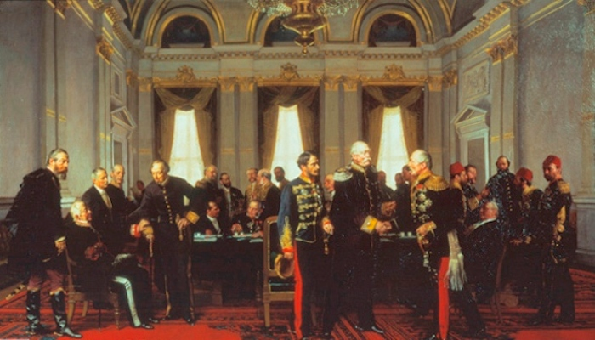
СРБИЈА 1858- 1878.
ЦРНА ГОРА 1852- 1878.
Србија и Црна Гора независност и територијално проширење
БЕРЛИНСКИ КОНГРЕС 1878. ГОДИНЕ

